Slide 1
CETIS
Nationellt resurscentrum för teknikundervisning i skolan
I TEKNIKÄMNETS TJÄNST

Slide 2
Om CETIS
CETIS är ett nationellt resurscentrum med regeringsuppdrag sedan 1996
Regeringsuppdrag att stimulera och utveckla teknikundervisning i svensk skola
Tillsammans med förskolans och grundskolans personal, landets lärarutbildare, näringslivsföreträdare och andra intresserade stärka teknikundervisning.
Det yttersta målet är en god teknisk allmänbildning hos alla elever
Placerat vid Linköpings universitet

Slide 3
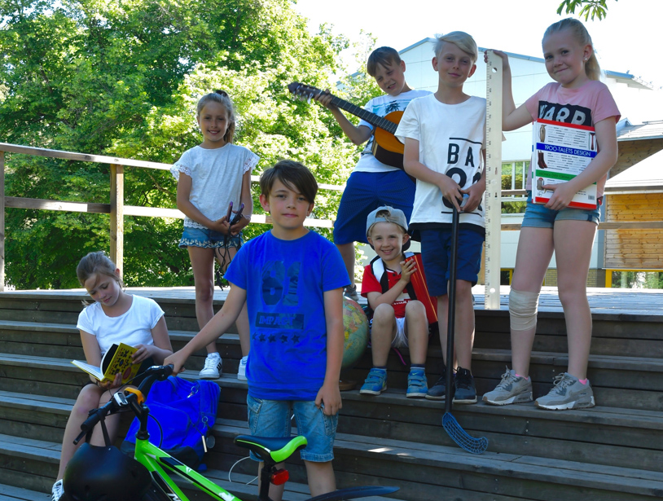
CETIS verksamheter
Nyhetsbrev – ges ut fyra gånger per år
Hemsida med resurser och information
Konferenser – nationella och regionala
Samverkan
Nätverk för lärarutbildare
Inspirationsmaterial
Nätverk för lärare på teknikprogrammet
Sociala medier

Slide 4
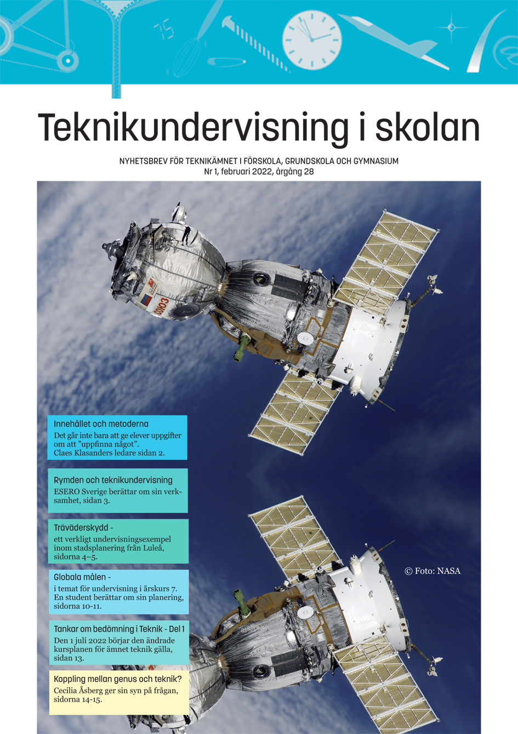
Teknikundervisning i skolan
– ett teknikdidaktiskt nyhetsbrev
Teknikundervisning i skolan – inne på sin 28:e årgång.
Forum för idé- och erfarenhetsutbyte för alla med intresse för teknikämnet.
Artiklar, idéer och information kring teknikundervisning, intervjuer och tips om olika typer av litteratur och undervisningsmaterial.
Vill du bidra med texter? Det finns plats för dig.
Prenumerera – det är gratis.

Slide 5
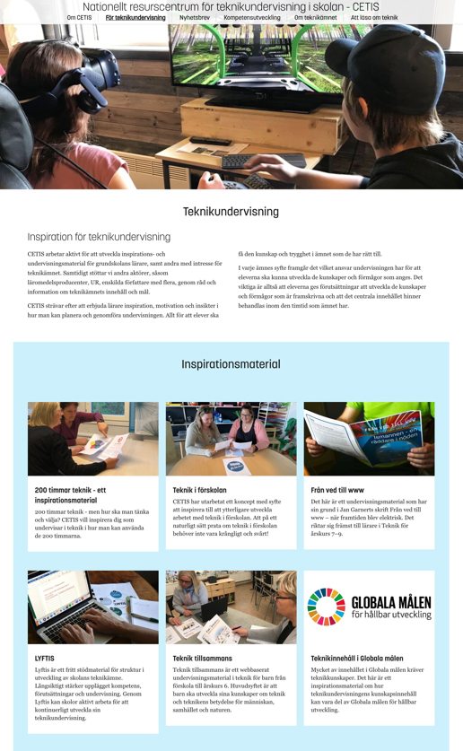
Våra hemsidor på www.cetis.se
Om CETIS – forskning & samverkan
För teknikundervisning – inspirationsmaterial
Nyhetsbrev – prenumerera!
Kompetensutveckling – konferenser, kurser, webbinarier
Om teknikämnet – styrdokument, tekniksalen, alla skolformer
Att läsa om teknik – avhandlingar, artiklar, boktips, bibliotek, rapporter

Slide 6

CETIS inspirationsmaterial
På följande sidor presenteras inspirationsmaterial
De är ständigt under utveckling och anpassas succesivt efter förändringar i kursplaner
Finns för hela grundskolan och förskolan
Nya områden i befintliga material är under utveckling

Slide 7
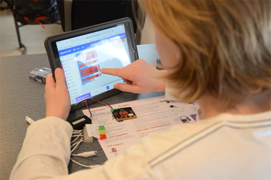
200 TIMMAR TEKNIK
Förslag på teman för totalt 200 timmar fördelat på nio årskurser
Fem olika varianter som syftar till att inspirera lärare att få syn på helheten i teknikundervisning
Var och en av varianterna innehåller förslag på undervisningsteman
Dessa kan mixas och erbjuder stöd för lärare att välja undervisningsteman
Matrisstöd

Slide 8

TEKNIK I FÖRSKOLAN
Inspiration till att ytterligare utveckla arbetet med teknik
Materialet består av sex olika områden som visar på teknikens bredd
Områdena presenteras med hjälp av en tabell med mål, riktlinjer och råd från Lpfö 18 med beskrivningar, frågor, exempel på aktiviteter och innehåll
Teknik som ni möter i er vardag

Slide 9
TEKNIK TILLSAMMANS
Idéer och metoder för teknikmoment från F-6
Kylskåpsmagneter Fö–3 (Lgr 11)
Vi för musik Fö–3 (Lgr 11)
Popup-böcker Fö–6
Mjölkens väg Fö–6 (Lgr 11)
Rörliga djurmodeller 4–6
Spara och förvara 4–6
Vi bygger bilar 4–6
Stad i förändring 4–6

Slide 10
GLOBALA MÅLEN
Teknikkunskaper kopplat till
Globala målen, Årskurs 7–9 och Gymnasiet
Strukturerat kring de 17 globala målen
För respektive mål ges länkar till hemsidor, rapporter, statistik etc. som kan fungera som kunskapskällor och/eller inspiration
Det handlar om exempel på teknikinnehåll som kan vara relevant för att utveckla kunskaper inom respektive globalt mål

Slide 11
FRÅN VED TILL WWW
När framtiden blev elektrisk
Ett undervisningsmaterial som har sin grund i Jan Garnerts skrift Från ved till www – när framtiden blev elektrisk
Riktar sig främst till lärare i Teknik för årskurs 7–9 men är även användbart för lärare i bl.a. samhällskunskap och historia – för att få ett teknikperspektiv på ämnet

Slide 12

LYFTIS
Struktur i utvecklingen av teknikämnet på din skola
Ett stödmaterial som skolor kan använda för att kontinuerligt utveckla sin teknikundervisning
Grunden ligger i Skolinspektionens själv-värderingsinstrument
Kännetecknas av framåtblick!

Slide 13

Kompetensutveckling
Konferenser – när vi ses ute i landet i samverkan med olika lärosäten, digitalt eller fysiskt
Samverkan med andra aktörer, t.ex. Skolverket, UR, NRC med bl.a. deltagande på konferenser m.m.
Webbinarier – vi delar med oss av tankar och nyheter, kring t.ex. våra inspirationsmaterial eller nyheter i inom teknikämnet
Nätverk med lärarutbildare, samt ett nätverk för tekniklärare på gymnasiets teknikprogram

Slide 14

Forskning—Samverkan
Rockelstad-seminariet – forskarkonferens med nationella samt internationella forskare
PATT – Pupils´Attitudes Towards Technology – medverkan på den internationella forskarkonferensen
Forskningsinformation – tillsammans med NATDID
  i nyhetsbrevet
  på vår hemsida

Slide 15

CETIS och sociala medier
Facebook
  CETIS
  Teknik tillsammans
  200 timmar Teknik
  Agerar på andras sidor såsom
    Tekniklärare
    Teknikämnet i focus
    Teknikcollege
    Teknik f–6
    Teknik i förskolan m.fl.
Instagram

Slide 16
Vi är CETIS
Nationellt resurscentrum för teknikundervisning i skolan
Claes Klasander
Föreståndare
claes.klasander@liu.se
Charlotta Nordlöf
Projektledare
charlotta.nordlöf@liu.se
Lena Haskler
Administration, ekonomi
lena.haskler@liu.se
Pernilla Sundqvist
Projektledare
pernilla.sundqvist@mdu.se
Jonas Hallström
Forskningsansvarig
jonas.hallstrom@liu.se
Susanne Engström
Projektledare
sengstro@kth.se
Katarina Rehder
Kommunikatör
katarina.rehder@liu.se
Lotta Lindmark
Projektledare
lotta.lindmark@liu.se

Slide 17
info@cetis.liu.se liu.se/cetis instagram.com/centrumforteknikeniskolan facebook.com/CETISLiu facebook.com/tekniktillsammans facebook.com/groups/200timmarteknik
Bredgatan 34, Norrköping, Kvarteret Täppan, plan 5
TACK!

